Slide 1
Sistem Persamaan Linear
Paradigma Penyelesaian Soal SPLD/TV Tipe PK/PM
Oleh : Abdan Hafidz

Slide 6
Latihan Soal
Pak Dengklek akan kembali ke kotanya dari Yogyakarta setelah meninjau lokasi yang akan digunakan untuk Olimpiade Internasional Bebek (OIB). Dia membawa oleh-oleh dari Yogyakarta untuk ketiga bebeknya yaitu Kwak, Kwik, dan Kwek. Tapi sayangnya dia hanya mendapatkan jatah 20 kg bagasi, jika barang bawaannya melebihi dari jatah, Pak Dengklek harus membayar biaya tambahan untuk berat sisanya. Masing-masing oleh-oleh memiliki berat tertentu. Gabungan oleh-oleh untuk Kwak dan Kwik jika ditimbang memiliki berat 13 kg. Gabungan oleh-oleh untuk Kwak dan Kwek jika ditimbang memiliki berat 21 kg. Gabungan oleh-oleh untuk Kwik dan Kwek jika ditimbang memiliki berat 32 kg. Berapakah tambahan berat bagasi yang harus dibayar Pak Dengklek?

Slide 12
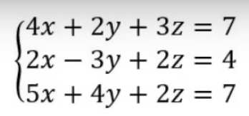
Latihan Soal
Tentukan nilai x,y, dan z yang memenuhi persamaan di atas!

Slide 18
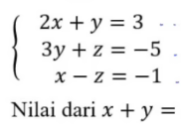
Latihan Soal

Slide 24
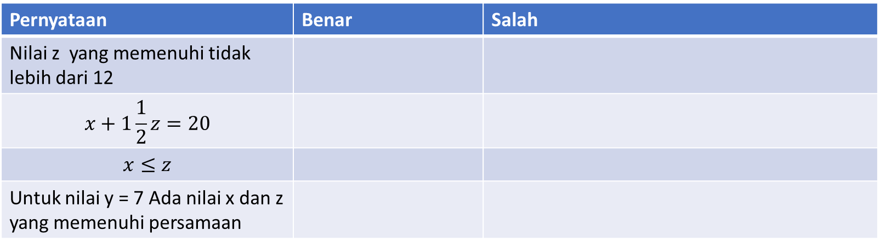
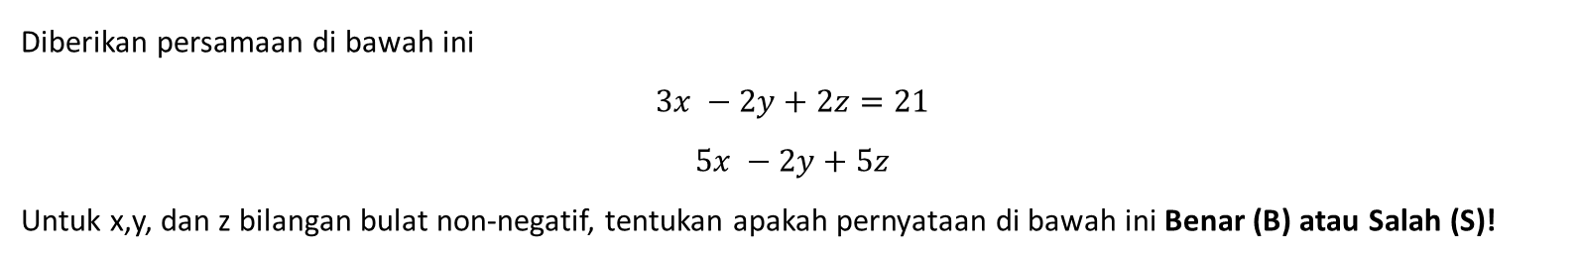
Latihan Soal
Diberikan persamaan di bawah ini
$$3x −2y+2z=21$$
$$5x −2y+5z$$
Untuk x,y, dan z bilangan bulat non-negatif, tentukan apakah pernyataan di bawah ini Benar (B) atau Salah (S)!
Pernyataan | Benar | Salah
Nilai z yang memenuhi tidak lebih dari 12
$$x+1\frac{1}{2}z=20$$
$$x≤z$$
Untuk nilai y = 7 Ada nilai x dan z yang memenuhi persamaan

Slide 30

Latihan Soal
Nilai x yang memenuhi persamaan berikut ini adalah …

Slide 36
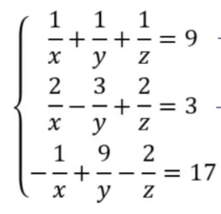
Latihan Soal
Tentukan nilai x,y, dan z yang memenuhi persamaan di atas!

Slide 42
Latihan Soal
Dengklek sedang membeli roti di sebuah Toko Swalayan dekat rumahnya. Tersedia tiga jenis roti yaitu Roti Selai Stroberi, Alpukat, dan Jeruk. Diketahui dari pembelian Dengklek 2 buah roti Stroberi, dan 4 buah roti Alpukat dengan total belanja seharga 20 rupiah, kemudian besoknya ia membeli lagi 6 buah roti Alpukat dan 2 buah roti Jeruk seharga 24 rupiah. Tentukan :
Berapa harga termahal dari satu buah roti Jeruk?
Jika dimisalkan satu buah roti jeruk dihargai 3 rupiah, dan dimisalkan harga satu buah roti Stroberi sebagai x dan roti Alpukat sebagai y, ada berapa banyak pasangan (x,y) bernilai bulat positif yang mungkin sebagai harga jual roti sesuai cerita di atas?

Slide 48
Latihan Soal

Slide 49
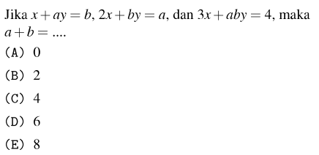
Latihan Soal

Slide 55
Latihan Soal
Seorang manajer logistik yang bertanggung jawab atas pengiriman barang ke tiga kota berbeda: Kota A, Kota B, dan Kota C. Ia memiliki tiga jenis truk dengan kapasitas muatan berbeda: Truk Kecil, Truk Sedang, dan Truk Besar. Setiap jenis truk digunakan untuk mengirim barang ke tiga kota tersebut.
Berikut adalah informasi yang diketahui:
Jumlah truk yang digunakan: Total truk yang digunakan untuk pengiriman ke tiga kota adalah 30 truk.
Muatan tiap jenis truk:
Truk Kecil mengangkut 2 ton barang.
Truk Sedang mengangkut 3 ton barang.
Truk Besar mengangkut 5 ton barang.
Total barang yang dikirim ke tiga kota adalah 100 ton.
Biaya operasional per jenis truk:
Truk Kecil: Rp500.000 per truk.
Truk Sedang: Rp700.000 per truk.
Truk Besar: Rp1.000.000 per truk.
Total biaya operasional semua truk adalah Rp20.000.000.
Buat sistem persamaan linear berdasarkan informasi di atas.
Hitung jumlah masing-masing jenis truk yang digunakan untuk memenuhi semua syarat.
Berapa jumlah barang yang dikirim masing-masing jenis truk?

